Slide 1
花
广
金
狮
校
学
学生会岗前培训工作内容
主讲人：罗 链
延迟符

Slide 2
目 录
CATALOG
01
02
03
04
考核评优细则
学生会值日人员安排
重点工作内容
学生会队伍建设及管理规定
延迟符

Slide 3
学生会队伍建设及管理规定
PART 01
延迟符
延迟符

Slide 4
学生会队伍建设及管理规定
三·学生会管理制度
二·学生会干部任职条件及选举流程
学生会
一·学生会组织架构
四·学生会干部工作要求
延迟符

Slide 5
一、学生会组织架构图
学生会主席
副主席
副主席
生活部A部长
生活部B部长
纪检部部长
巡查部部长
卫生部部长
延迟符

Slide 6
二、学生会干部任职条件及选举流程
为加强学生干部队伍建设，不断提高学生干部的综合素质，规范学生干部的日常行为，充分发挥学生干部的先锋模范作用，增强学生干部的凝聚力、战斗力，特制定了本管理规定。
学生干部须具备如下任职条件：
（一）思想积极要求进步，注重个人品德修养，诚实守信、作风笃实，具有良好的思想政治素质。
（二）关心集体，有为同学服务的热情和锻炼提高自身能力的愿望，有责任心、有合作精神、有奉献意识，师生评价较高。
（三）学习勤奋，成绩良好、学有余力，担任班级干部的学生，任职前不能存有不及格情况。
（四）遵章守纪、以身作则，能模范地执行学校的规章制度，任职前的一个学期及任职学期内没有受到过通报批评和学校的纪律处分。
（五）严格遵守《中小学生守则》、《中小学生日常行为规范》的各项要求，且在日常学习生活中起表率作用。
（六）有一定的组织能力，责任心强，善于调动同学们的积极性，有较强的全局观念和协作精神。

Slide 7
学生干部竞选过程
1.班级竞选
由学生自荐和班委会提名等形式，推选学生会干部初步拟定3-6年级，每个班级推举候选人5名，将名单上报少先队处。
2.少先队选举
各年级各班推选人认真准备发言稿，竞选学生会干部职位。对某些特殊岗位的学生干部，可采用聘任或推荐的办法产生。
3.任期
学生干部的任期一般为一年，在每一学年初的综合测评工作结束时为本届任职期满。学生干部任职期满，要及时进行换届选拔。

Slide 8
三、学生会管理制度
学生会管理实行层层负责制：干部对部长负责，部长向主管部门的主席、副主席负责，副主席对主席负责。某一级职能人员一旦出现重大工作失误，不光追究其本人责任，还将追究其上一级分管部门责任。组织下达的任务，负责部门在执行任务时，不得超越其职权范围。如违反，或有学员举报，学生会主席和副主席视情节严重程度对违反的学生干部及涉及人员追究责任并向大队辅导员报道。
一、会议制度
1、学生会实行例会制度
（1)学生会每周一中午12：00-13：00召开学生会例会，汇报和交流各部的工作，会议由大对部主持，后续由学生会主席主持。学生会例会每周召开一次或视情况而定。
（2)学生会各部门部长每周自行组织召开会议讨论，并将问题记录反馈给大队部。
（3)学生会主席团、学生会各部召开会议，各部门安排相关人员作会议记录、备案。
2、学生会各种各级会议一律实行考勤制度，并将其作为会议记录的一部分上报少先队处。
3、学生会各级会议原则上不得缺席，若有特殊情况，须向各部门领导请假。无故不参加者，学生会内部将给予通报批评，情节严重者，给予惩罚。

Slide 9
二、人事任命制度
1、为了使学生会保持活力，每年将举行一次招干活动，纳新时，由各部部长负责本部的纳新具体事宜，且上报少先队部。
2、自然换届时，把本部所有工作资料交给新任部长，不得拖延隐瞒，敷衍了事。
3、如有学生会干部提前退出学生会，必须写申请报告上交大队部，说明理由。对擅自离职的学生会干部，情况严重者，给予惩罚，并影响班级考核。
4、各部干事的任免可由主席决定，但必须报请少先队处批准。

Slide 10
三、工作布置、检查和总结制度
1、各职能部门的具体工作制度、工作计划、工作总结由各部长负责收集统一上交大队部处。
2、各职能部门在开展活动中所遇到的问题，由分管其工作的主席团成员负责解决，解决不了须上报少先队处。
3、对工作进展情况，主席团可随时抽查工作。
4、学校在开展大型活动前，由少先队辅导员主持召开会议，统一思想，分配任务，确保活动顺利进行。
5、每周五检查结束后，负责部门部长需进行民意调查，收集反馈信息，并做书面总结上交大队部。
6、每学期末，学生会各部应向大队部提交工作总结，并开展总结学期会议。
7、以上所有书面材料由少先队处分类收集，整理存档，备案。

Slide 11
四、学生会中层干部工作要求
一、学生会主席职责
1、全面主持学生会工作。定期配合辅导员组织召开学生会干部会议、全小学部班长会议。
2、全面贯彻执行学校的办学思想，认真完成学校交给的任务，不断提高学生会办事效率。
3、做好学生会人事工作和学生会干部的思想政治工作，提高学生干部的思想素质、理论素质和业务素质。
4、帮助辅导员协调学生会各部工作，根据需要列席学校有关会议。
6、了解分析学生动态，调查常规执行、活动开展情况，及时反馈，做好师生沟通。
7、定期向大队部汇报工作情况。
8、组织好各项学生会部门工作，做好学生会工作的“传、帮、带”。

Slide 12
二、学生会副主席职责
1、协助主席开展工作。
2、两名副主席各协调各个部门的学生会工作，按照学生会的规划和工作计划，协调各部门工作。
3、指导、督促、检查分管部的工作，及各个干部的考勤工作，并及时将检查结果上报汇总，进行备案。
4、每周按时组织开展部门会议，并进行总结汇报。

Slide 13
三、纪检部部长职责
1、负责本部全面工作，制定本部工作计划。
2、定期召开纪律委员会议（周二中午12：30在少先队活动室进行，大队部会不定时检查）。
3、监督学生言行规范并对学生出勤进行检查。
4、督察值日干部到岗履职，对本部门值日情况每周上报至大队部处。
5、维持集会、两操、大型活动等集体活动的现场秩序。

Slide 14
四、卫生部部长职责
1、负责本部全面工作，制定本部工作计划。
2、定期召开环保委员会议。（周三中午12：30在少先队活动室进行，大队部会不定时检查）。
3、协助值日教师，对教室、公区的清洁、内务等进行检查，及时督促有关班级整改。
4、环保绿化维护与监督。
5、在校园重点地段设环保监督岗，维护环保工作。
6.负责卫生部值日生每日的考勤，每周一上报至大队部处。

Slide 15
五、生活部部长职责
1、负责本部的全面工作，制定本部工作计划。
2、监督学生是否存在严重浪费粮食的行为，对浪费现象及时提醒和纠正。
3、学生在取餐时有序排队，不插队、不推挤。
4、安静就餐，随时提醒学生在就餐过程中保持安静，不大声喧哗、打闹。
5、保持整洁：监督学生用餐后将自己的桌面清理干净，不随意丢弃垃圾。
6、 餐具归位：督促学生将餐具放置到指定位置，不乱放。
7、负责食堂值日生每日的考勤，每周一上报至大队部处。
8、定期召开部门会议（周四中午12：30在少先队活动室进行，大队部会不定时检查）。

Slide 16
六、巡查部部长职责
1、负责本部全面工作，制定本部工作计划。
2、定期召开纪律委员会议（周五中午12：30在少先队活动室进行，大队部会不定时检查）。
3、监督学生言行规范并对学生眼保健操、每日一歌和喝牛奶情况进行检查。
4、督察值日干部到岗履职，对本部门值日情况每周上报至大队部处。

Slide 17
学生会值日
人员安排
PART 02
延迟符
延迟符

Slide 18
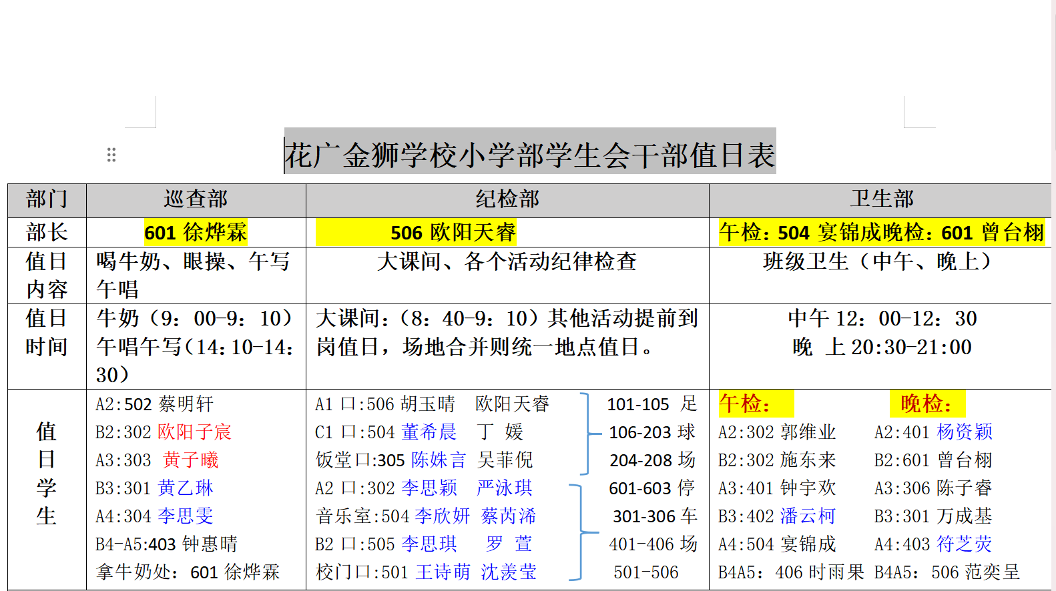

Slide 19
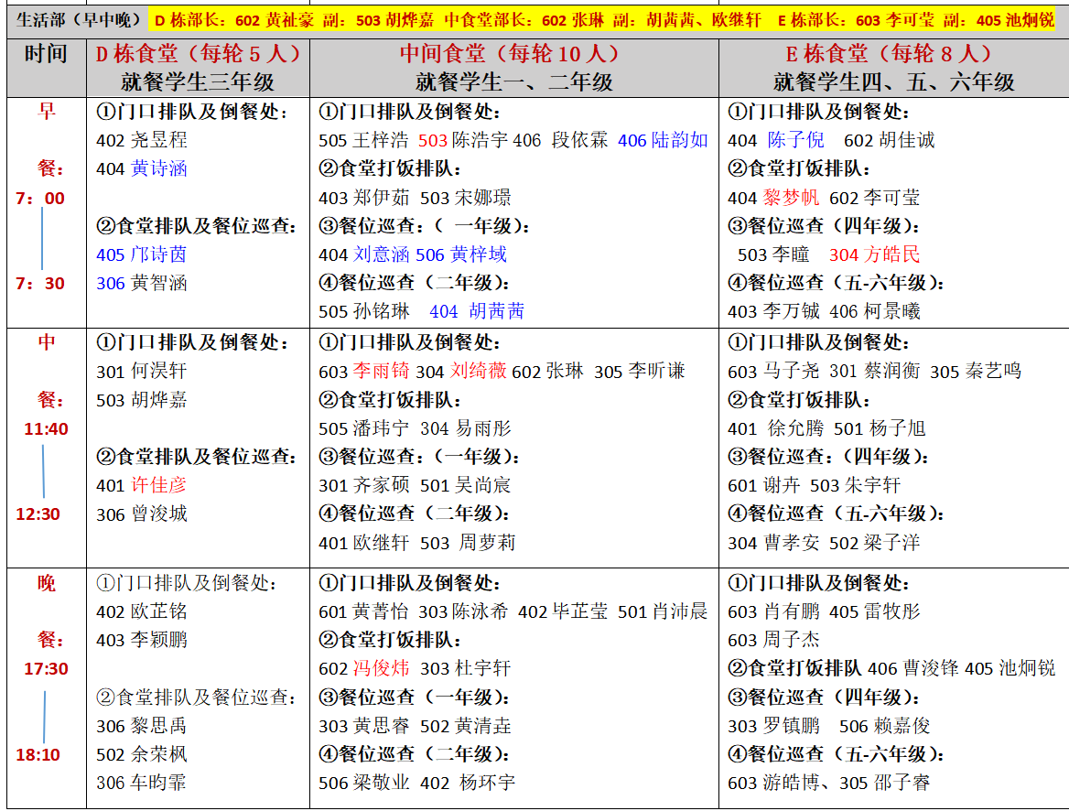

Slide 20
各部门重点
工作内容
PART 02
延迟符
延迟符

Slide 21
纪检部及巡查部工作内容及检查标准
课间(外)安全纪律(共4分) | 若以下违反纪律每班上限扣4分
检查时间：课间轮流检查。大队部不定时抽查值日情况。 | 1.课间休息时，学生要文明、文静、文雅”。不许在楼道或者教室内相互追逐打闹，冲跑，不许无故串班串楼层。如有违犯，一人次扣1分。
 | 2.做到“安全有序”。上下楼梯不跑不追不滑栏杆，不能在教室或者楼道内打球、踢球，或者做其它危险性的动作，否则一人次扣1分。
 | 3.参加课外活动应该以“安全、文明”为前提。服从值日人员的指挥，不从事危险性的活动，不霸场抢场。参与不安全活动者一人次扣1分:不听指挥者一人次扣1分。
每日一歌一日常规（共3分） 14：10--14：18 | （平时一日常规演唱达到以上要求均可得满分，每周五级长和大队部进行年级歌曲检查演唱熟练程度）
 | 1.能按照歌单进行歌唱或者按照布置的要求歌唱
 | 2.全班站起来唱并全班开口（违反则扣1分/人）
 | 3.精神饱满，声音洪亮（违反则扣1分/人）
两操、集会（共10分） 大课间： 8：40--9：10 眼保健操： 15：10--15：15 | 各班要按照“快”“静”齐"的标准出操、集队和集会。（以上做到均获得满分，否则违反纪律者扣1/人，若以下违反纪律每班超过10人以上10分则扣）
 | 1.进场纪律：学生出操或者集合需要走直线，走直角，摆臂齐步走，体育委员喊口令。（做不好则视情况扣1-3分/班）
 | 2.退场纪律：需要走直线，走直角，摆臂齐步走，体育委员喊口令。（做不好则视情况扣1-3分/班）
 | 3.到达场地：要迅速，不拖拉，按时到达，队列要整齐（违反则扣1分/人/项）
 | 4.课间进行：动作整齐，跑操进行纪律，不能打闹追赶，跑操要有口令，学生不能无故站着不做操（违反则扣1分/人/项）
 | 5.仪容仪表：不能穿拖鞋，服装需要统一，佩戴红领巾（违反则扣1分/人/次）
 | 6.眼保健操：要求学生都能认真、标准的做眼保健操（违反则扣1分/人/次）
大型活动常规纪律（共5分） 根据活动进行时间值日 | 1.有序按时到达场地（1分） 2.不能随便过位置（5分）超过五人扣五分 3.活动结束不能留下物品（1分） 4.观看节目或开展活动时保持安静（5分）若超过5人以上则则扣5分 5.不能随便扔垃圾（1分）

Slide 22
卫生部工作内容及检查标准（12：00--12：30，20：30后）
项目 | 要求 | 分值
走廊 | 要求走廊地板干净，无垃圾，门口植物定时护理 | 1分
书柜 | 要求书包、书本、水杯、等物品摆放整齐并且要干净，无垃圾，物品需要统一摆放在书柜，不能随便在地面仍或地面摆放。 | 1分
桌椅 | 要求桌椅摆放整齐，人离开课室后桌椅的东西必须要放入课桌柜，书桌抽屉学习用品要摆放整齐，桌子旁边不许挂垃圾袋或垃圾等。 | 1分
黑板 | 黑板旁边两边可做一个固定的作业栏或知识栏，此处可不擦，其余的黑板位置需要擦干净 | 1分
讲台 | 讲台要求干净，无粉尘，摆放整齐 | 1分
卫生工具 | 卫生工具需要摆放整齐，垃圾铲需要无垃圾。 | 1分
课室地板 | 地板需要干净，无垃圾 | 1分
电器 | 人离开课室或无人在课室时必须要关闭所有电器，不能直接拉电闸，需要先关电源再拉电闸。 | 1分
教室墙内外 | 不能乱张贴贴纸或乱涂鸦墙 | 1分
外窗户 | 人离开课室课室的外窗户必须要关闭 | 1分
公共区 | 公共区需要打扫干净，无垃圾 | 1分
教室文化布置 | 要爱护课室文化布置，不能有破损 | 1分
天花板 角落、门窗 | 不能有明显积尘和蜘蛛网 | 1分
垃圾 | 要求教室各处的垃圾需要及时扔掉 | 1分

Slide 23
生活部工作内容及检查标准
就餐纪律(共15分) 早上 7:00-7：30 中午：11:40-12：20 晚上：17:30-18:10 | 学生应在老师的指导下和听学生值日干部指引排队进入食堂，按秩序洗手，以班级为单位文明进餐。就餐到达饭堂时间（3分）：（若未按时要求时间到达饭堂则每班扣1分）用餐纪律（15分）（违反以下纪律每人扣1分，若以下违反纪律者每班上限扣15分）
 | 用餐前： 1.用餐前需要在饭堂门口听值日生干部指引排队等候用餐，不能拥挤，要安静有序按秩序洗手。（违反则扣1分/人） 2.进饭堂打餐处，需要保持一米距离，不插队，安静有序，听值日生干部指挥排队。（违反则扣1分/人）
 | 用餐时： 1.低年级用餐时有需要加菜需要用手势向老师指示，不能大声喧哗讲话。（违反则扣1分/人） 2.高年级用餐需要打菜步伐安静，自行去窗口排队打菜。（违反则扣1分/人） 3.用餐进行时均保持安静，吃完后要擦干净餐桌。（违反则扣1分/人）
 | 用餐后： 1.所有学生需要排队进行把餐具摆放到餐具回收处。（违反则扣1分/人） 2.餐具摆放需要整齐，倒饭口需要干净，不能把菜或者菜汁倒出来，尽量做到光盘行动。（违反则扣1分/人） 3.用餐完需要安静的到外面排队等老师带上宿舍或者课室。（违反则扣1分/人） 4.学生应爱惜粮食，不挑食，剩饭菜较多者扣1分/人
 | 牛奶时间： 每天第一节课后，及时组织学生喝牛奶，并将牛奶盒折叠整理好送到指定地点。（违反则扣1分/次）

Slide 24
学生会考核评优细则
PART 04
延迟符
延迟符

Slide 25
五、学生会考核评优细则
对学生干部的考评原则上一学期考评一次。学生干部平时的工作业绩和表现与学年综合考评直接挂钩。根据学生干部任职期间的不同表现和任期长短，在学生综合素质考评中给予奖惩分；任职期间受到免职处理的或辞职的，不给予加分。
学生干部综合考评分由三部分构成：一是任职部门干部之间的评议（20%）；二是服务对象或服务的下级部门主要学生干部的评议（30%）；三是部门分管老师和辅导员的评议（50%）。考核的重点是学生干部的思想品质、学习情况、生活自律、工作表现等方面。考核结果作为学生干部是否继续任用以及对其进行奖惩、推优的重要依据。
考核制度
1、例会
（1）无故不到者一次扣5分，因特殊情况请假不扣分，其他请假情况扣一分；
（2）迟到5分钟内扣1分，超过5分钟扣2分，超过10分钟以上扣5分。

Slide 26
2、工作
(1)未按时交学期工作计划，总结一次扣5分。
(2)未按时交学期活动计划，总结一次扣3分。
(3)出现失职行为（如值日，活动时不到，迟到，安排出错以及活动无法进行……）一次扣5分，严重失职扣10分。
(4)出现滥用职权有损学生会形象，一次扣5分。
3、奖励
(1)对任职期间表现突出的学生干部授予“优秀学生干部”、“优秀部长”等荣誉称号。
(2)对表现突出的学生干部在本班级考核上进行加分。
(3)对表现好的学生干部大队部进行一定的物质奖励。
(4)大队部会根据学生会表现情况开展一系列的趣味活动。
4、附则
（1）本制度自公布之日起实行。
（2）若本制度与在此之前有关制度相冲突，以本制度为准。
（3）本制度最终解释权归少先队处。

Slide 27
谢谢聆听！
延迟符
延时符

